Slide 1
краевое государственное бюджетное профессиональное образовательное учреждение «Владивостокский базовый медицинский колледж» (КГБПОУ «ВБМК»)
ПЦК фармацевтических дисциплин Контроль качества аптечной продукции, согласно Приказа МЗ РФ от 26.10.2015 № 751н.
Выполнили: Тарасова Марина Романовна
Попова Ирина Евгеньевна
студентки 3 курса
33.02.01 специальности «Фармация»
Руководитель: Захватова Оксана Сергеевна,
преподаватель МДК.01.02.ПМ.01
Владивосток
2021

Slide 2
Введение
2
Контроль качества изготавливаемых и изготовленных лекарственных препаратов осуществляется посредством:
приемочного контроля;
письменного контроля;
опросного контроля;
органолептического контроля;
физического контроля;
химического контроля;
контроля при отпуске лекарственных препаратов.
Все изготовленные лекарственные препараты подлежат обязательному письменному, органолептическому контролю при отпуске.

Slide 3
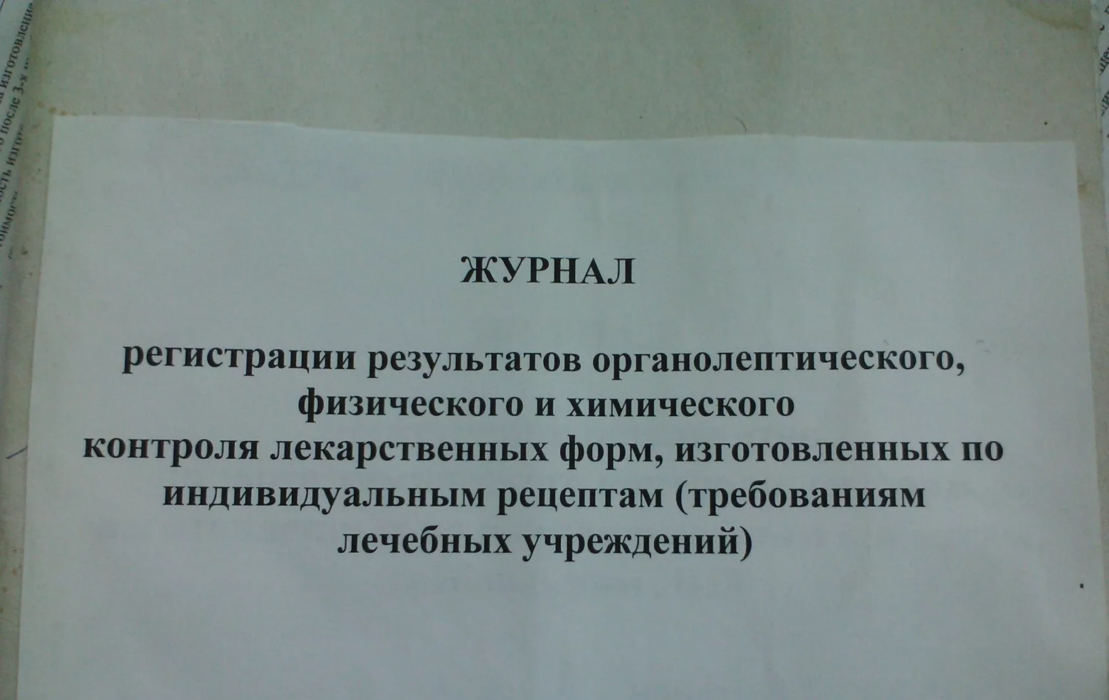
Результаты контроля качества ЛФ
3
Результаты органолептического, физического и химического контроля изготовленных лекарственных препаратов, в том числе в виде внутриаптечной заготовки и фасовки, концентрированных растворов, тритураций, спирта этилового регистрируются в журнале регистрации результатов органолептического, физического и химического контроля лекарственных препаратов, изготовленных по рецептам, требованиям и в виде внутриаптечной заготовки, концентрированных растворов, тритураций, спирта этилового и фасовки лекарственных средств.

Slide 4
Приемочный контроль
4
Приемочный контроль организуется с целью предупреждения поступления в аптечную организацию, к индивидуальному предпринимателю, недоброкачественных лекарственных средств, используемых для изготовления лекарственных препаратов, а также некачественных упаковочных материалов.
Все поступающие лекарственные средства (независимо от источника их поступления) подвергаются приемочному контролю.
Приемочный контроль заключается в проверке поступающих лекарственных средств на соответствие требованиям по показателям: «Описание» (проверка внешнего вида, агрегатного состояния, цвета, запаха лекарственного средства), «Упаковка» (целостность и соответствие физико-химическим свойствам лекарственных средств), «Маркировка» (соответствие маркировки первичной, вторичной упаковки лекарственного средства требованиям документа в области контроля качества, наличие листовки-вкладыша на русском языке в упаковке), а также в проверке правильности оформления сопроводительных документов, включая документы, подтверждающие качество лекарственных средств.

Slide 5
Приемочный контроль
5
В случае возникновения сомнений в качестве лекарственных средств образцы направляются в аккредитованную испытательную лабораторию (центр) для проведения дополнительных испытаний. Такие лекарственные средства с обозначением «Забраковано при приемочном контроле» хранятся в карантинной зоне помещения хранения изолированно от других лекарственных средств.

Slide 6
Письменный контроль
6
При изготовлении лекарственных препаратов, в том числе по рецептам и требованиям, а также в виде внутриаптечной заготовки, заполняется паспорт письменного контроля.
Паспорт письменного контроля заполняется сразу после изготовления лекарственного препарата, с указанием лекарственных средств на латинском языке, в соответствии с последовательностью технологических операций.
Паспорта письменного контроля хранятся в течение двух месяцев со дня изготовления лекарственных препаратов.
При изготовлении порошков, суппозиториев указываются общая масса, количество и масса отдельных доз.
Общая суппозиторная масса, концентрация и объем (или масса) изотонирующего вещества, добавленного в глазные капли, растворы для инъекций и инфузий, должны быть указаны не только в паспортах письменного контроля, но и на оборотной стороне рецепта на лекарственный препарат.

Slide 7
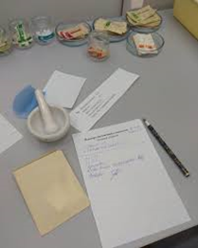
Письменный контроль
7
В случае использования концентрированных растворов в паспорте письменного контроля указываются их состав, концентрация и взятый объем.
Все расчеты для изготовления лекарственного препарата производятся до изготовления лекарственного препарата и записываются в паспорте письменного контроля.
Если в состав лекарственного препарата входят наркотические средства, психотропные, ядовитые и сильнодействующие вещества, а также другие лекарственные средства, подлежащие предметно-количественному учету, их количество указывается на оборотной стороне рецепта.

Slide 8
Письменный контроль
8
В случае, если лекарственные препараты изготавливаются и отпускаются одним и тем же лицом, паспорт письменного контроля заполняется в процессе изготовления лекарственного препарата.
Изготовленные лекарственные препараты, рецепты и требования, по которым изготовлены лекарственные препараты, заполненные паспорта письменного контроля передаются на проверку провизору, выполняющему контрольные функции при изготовлении и отпуске лекарственных препаратов.
Контроль заключается в проверке соответствия записей в паспорте письменного контроля назначениям в рецепте или требовании, правильности произведенных расчетов.
Если провизором-аналитиком проведен полный химический контроль качества изготовленного лекарственного препарата, то на паспорте письменного контроля проставляется номер химического анализа и подпись провизора-аналитика.

Slide 9
Опросный контроль
9
Опросный контроль осуществляется выборочно и проводится после изготовления фармацевтом (провизором) не более пяти лекарственных форм.
При проведении опросного контроля провизором, осуществляющим контрольную функцию, называется первое входящее в состав лекарственного препарата лекарственное средство, а в лекарственных препаратах сложного состава указывается также его количество, после чего фармацевтом (провизором) указываются все иные используемые лекарственные средства и их количества. При использовании концентрированных растворов фармацевтом (провизором) указывается также их состав и концентрация.

Slide 10
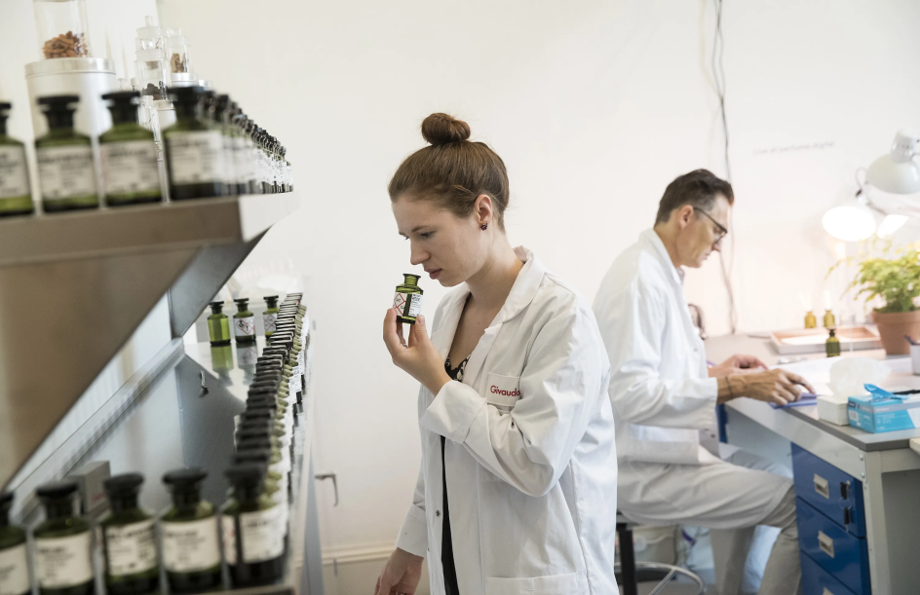
Органолептический контроль
10
Органолептический контроль является обязательным видом контроля и заключается в проверке лекарственного препарата по внешнему виду, запаху, однородности смешивания, отсутствию механических включений в жидких лекарственных формах.
На вкус проверяются выборочно лекарственные формы, предназначенные для детей.
Однородность порошков, тритураций гомеопатических, масел, сиропов, мазей, суппозиториев проверяется выборочно у каждого фармацевта (провизора) в течение рабочего дня с учетом всех видов изготовленных лекарственных форм.

Slide 11
Физический контроль
11
Физический контроль заключается в проверке общей массы или объема лекарственного препарата, количества и массы отдельных доз (не менее трех доз), входящих в лекарственный препарат, количества гранул в одном грамме гомеопатических гранул, распадаемости гомеопатических гранул.
В рамках физического контроля проверяется также качество укупорки изготовленного лекарственного препарата.
Лекарственные препараты, изготовленные по рецептам, требованиям, подлежат физическому контролю выборочно в течение рабочего дня с учетом всех видов изготовленных лекарственных форм, но не менее 3% от их количества за день.
Лекарственные препараты, изготовленные в виде внутриаптечной заготовки, подлежат физическому контролю в количестве не менее трех упаковок каждой серии (в том числе фасовка промышленной продукции и гомеопатических лекарственных средств).
Физический контроль обязательно осуществляется в отношении лекарственных препаратов, предназначенных для применения у детей в возрасте до 1 года, содержащих наркотические средства, психотропные и сильнодействующие вещества, лекарственные препараты, требующие стерилизации, суппозиториев, инъекционных гомеопатических растворов, настоек гомеопатических матричных.

Slide 12
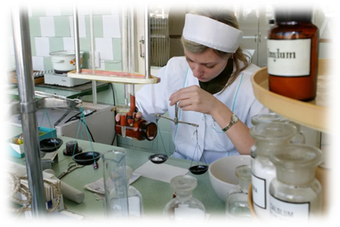
Физический контроль
12
Обязательному контролю количества гранул в одном грамме подлежат гранулы сахарные, как вспомогательное вещество, при поступлении в аптечную организацию, к индивидуальному предпринимателю.
Взвешивается 1 грамм гранул с точностью 0,01 грамма и подсчитывается количество гранул. Проводится не менее двух определений.
Гранулы гомеопатические, изготовленные в виде внутриаптечной заготовки, подвергаются контролю распадаемости выборочно, но не менее 10% от общего числа изготовленных за месяц серий.
10 гранул помещаются в коническую колбу вместимостью 100 мл, прибавляется 50 мл воды очищенной, имеющей температуру 37°С 2°С. Колба медленно покачивается 1-2 раза в секунду. Проводится не менее трех определений.
Гранулы должны распадаться в течение не более 5 мин

Slide 13
Химический контроль
13
Химический контроль заключается в оценке качества изготовления лекарственных препаратов по показателям:
качественный анализ: подлинность лекарственных средств;
количественный анализ: количественное определение лекарственных средств.
Для проведения химического контроля оборудуется специальное рабочее место, оснащенное необходимым оборудованием, приборами и реактивами, обеспеченное документами в области контроля качества и справочной литературой.
Результаты качественного анализа регистрируются в журнале регистрации результатов органолептического, физического и химического контроля лекарственных препаратов, изготовленных по рецептам, требованиям и в виде внутриаптечной заготовки, концентрированных растворов, тритураций, спирта этилового и фасовки лекарственных средств, а также в журнале регистрации результатов контроля лекарственных средств на подлинность.

Slide 14
Химический контроль
14
Качественному анализу в обязательном порядке подвергаются:
а) очищенная вода и вода для инъекций ежедневно из каждого баллона, а при подаче воды по трубопроводу - на каждом рабочем месте на отсутствие хлоридов, сульфатов и солей кальция. Вода, предназначенная для изготовления стерильных растворов, должна быть также проверена на отсутствие восстанавливающих веществ, солей аммония и углерода диоксида;
б) все лекарственные средства и концентрированные растворы (в том числе настойки гомеопатические матричные, тритураций гомеопатические первого десятичного разведения, растворы гомеопатические первого десятичного разведения), поступающие из помещений для хранения в помещения для изготовления лекарственных препаратов;
в) лекарственные средства, поступившие в аптечную организацию, к индивидуальному предпринимателю в случае возникновения сомнения в их качестве;
г) концентрированные растворы, жидкие лекарственные средства в бюреточной установке и в штангласах с пипетками, находящиеся в помещении изготовления лекарственных препаратов, при их заполнении;
д) расфасованные лекарственные средства промышленного производства;
е) гомеопатические лекарственные препараты в виде внутриаптечной заготовки. Качество лекарственного препарата оценивают по вспомогательным веществам.

Slide 15
Химический контроль
15
Вода очищенная и вода для инъекций должны ежеквартально подвергаться полному качественному и количественному анализу.
При проведении химического контроля очищенной воды и воды для инъекций в журнале регистрации результатов контроля воды очищенной, воды для инъекций в обязательном порядке указываются:
а) дата получения (отгонки) воды;
б) дата контроля воды;
в) номер проведенного химического анализа;
г) номер баллона или бюретки, из которых взята на анализ вода;
д) результаты контроля на отсутствие примесей;
е) показатели рН среды;
ж) заключение о результатах анализа воды (удовлетворяет/не удовлетворяет);
з) подпись лица, проводившего анализ.
Журнал регистрации результатов контроля воды очищенной, воды для инъекций должен быть пронумерован, прошнурован и скреплен подписью руководителя учреждения и печатью вышестоящей организации.

Slide 16
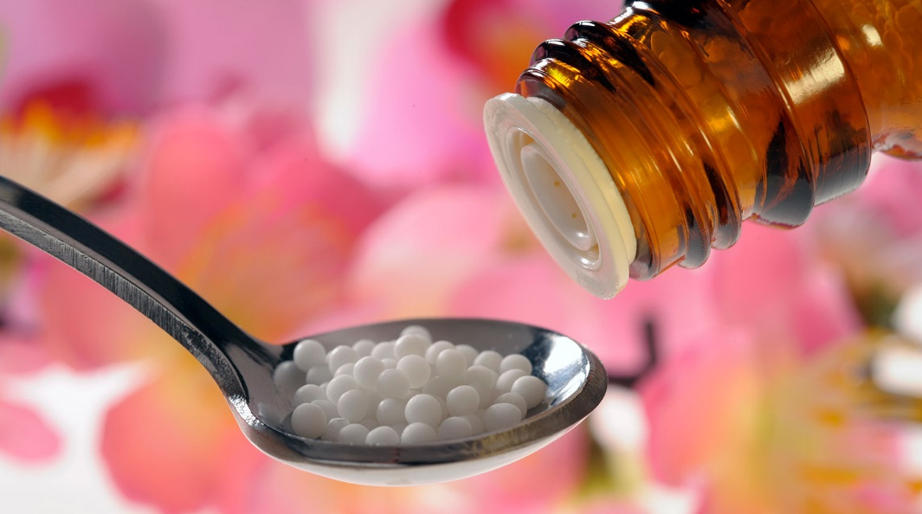
Химический контроль
16
Качественному анализу должны подвергаться выборочно лекарственные препараты различных лекарственных форм, изготовленные фармацевтом (провизором) в течение рабочего дня, но не менее 10% от общего количества изготовленных каждым фармацевтом лекарственных препаратов, кроме гомеопатических.
Гомеопатические лекарственные препараты в виде внутриаптечной заготовки изготавливают под наблюдением провизора-аналитика или провизора-технолога. В тритурациях гомеопатических и гомеопатических гранулах качество лекарственного препарата дополнительно оценивают по вспомогательным веществам.

Slide 17
Химический контроль
17
При проведении химического контроля подлинности лекарственных средств в бюреточной установке, штангласах и штангласах с пипетками в журнале регистрации результатов контроля лекарственных средств на подлинность в обязательном порядке указываются следующие сведения:
а) дата заполнения бюреточной установки, штангласа;
б) порядковый номер химического анализа;
в) наименование лекарственного средства;
г) номер серии или номер анализа лекарственного средства производителя лекарственных средств;
д) номер заполняемого штангласа;
е) определяемое вещество (ион);
ж) результаты контроля по шкале «плюс» или «минус»;
з) подписи лиц, заполнивших и проверивших заполнение.
Журнал результатов контроля лекарственных средств на подлинность должен быть пронумерован, прошнурован и скреплен подписью руководителя аптечной организации (индивидуального предпринимателя) и печатью (при наличии печати).

Slide 18
Химический контроль
18
Качественному и количественному анализу (полный химический контроль) подвергаются в обязательном порядке:
а) все растворы для инъекций и инфузий до стерилизации, включая определение значения рН, изотонирующих и стабилизирующих веществ. Растворы для инъекций и инфузий после стерилизации проверяются по значению рН, подлинности и количественному содержанию действующих веществ; стабилизаторы после стерилизации проверяются лишь в случае, предусмотренном документом в области контроля качества.
б) стерильные растворы для наружного применения (офтальмологические растворы для орошений, растворы для лечения ожоговых поверхностей и открытых ран, для интравагинального введения и иные стерильные растворы);
в) глазные капли и мази, содержащие наркотические средства, психотропные, сильнодействующие вещества. При анализе глазных капель содержание в них изотонирующих и стабилизирующих веществ определяется до стерилизации;
г) все лекарственные формы, предназначенные для лечения новорожденных детей и детей до 1 года;

Slide 19
Химический контроль
19
д) растворы атропина сульфата и кислоты хлористоводородной (для внутреннего применения), растворы серебра нитрата;
е) все концентрированные растворы, тритурации, кроме гомеопатических тритураций;
ж) лекарственные препараты в виде внутриаптечной заготовки каждой серии, кроме гомеопатических лекарственных препаратов;
з) стабилизаторы, применяемые при изготовлении растворов для инъекций и инфузий, буферные растворы, применяемые при изготовлении глазных капель;
и) концентрация спирта этилового при разведении, а также в случае возникновения сомнений в качестве спирта этилового при его поступлении в аптечную организацию, к индивидуальному предпринимателю;
к) инъекционные гомеопатические растворы;
л) лекарственные формы, изготовленные по рецептам и требованиям, в количестве не менее трех лекарственных форм при работе в одну смену с учетом различных видов лекарственных форм. Особое внимание должно обращаться на лекарственные формы для детей, применяемые в офтальмологической практике, содержащие наркотические и ядовитые средства, растворы для лечебных клизм.

Slide 20
Требования к контролю качества стерильных растворов
20
Изготовление и контроль качества стерильных растворов осуществляются в соответствии с настоящими Правилами, требованиями Государственной фармакопеи XII издания или иного документа в области контроля качества.
Микробиологический контроль растворов, за исключением растворов индивидуального изготовления, на стерильность и испытание на пирогенность или бактериальные эндотоксины растворов для инъекций и инфузий проводится в соответствии с требованиями Государственной фармакопеи XII издания или иного документа в области контроля качества.
До и после стерилизации стерильных растворов выполняется их контроль на механические включения.
Механическими включениями являются посторонние подвижные нерастворимые вещества, кроме пузырьков газа, случайно присутствующие в растворах лекарственных препаратов.
Одновременно должны проверяться объем растворов в емкостях и качество их укупорки.

Slide 21
Требования к контролю качества стерильных растворов
21
В процессе изготовления стерильные растворы должны подвергаться первичному и вторичному контролю на механические включения.
Первичный контроль осуществляется после фильтрования и фасовки изготовленного раствора.
При обнаружении механических включений раствор повторно фильтруется, вновь просматривается, укупоривается, маркируется и стерилизуется.
Растворы, изготовленные асептически, просматриваются один раз после фасовки или стерилизующего фильтрования.
Первичному и вторичному контролю подлежат 100% ёмкостей с растворами.
Контроль растворов на отсутствие механических включений осуществляется провизором - технологом с соблюдением условий и техники контроля.
Для просмотра ёмкостей должно быть специально оборудованное рабочее место, защищенное от попадания прямых солнечных лучей, допускается применение черно-белого экрана и специальных устройств.
В зависимости от объема ёмкости просматриваются одновременно от одной до пяти штук.

Slide 22
Контроль при отпуске лекарственных препаратов
22
Контролю при отпуске лекарственных препаратов подвергаются все изготовленные лекарственные препараты, в рамках которого проверяется соответствие:
а) упаковки лекарственного препарата физико-химическим свойствам, входящих в него лекарственных средств;
б) указанных в рецепте или требовании доз наркотических средств, психотропных, сильнодействующих веществ возрасту пациента;
в) реквизитов рецепта, требования сведениям, указанным на упаковке изготовленного лекарственного препарата;
г) маркировки лекарственного препарата требованиям
При выявлении одного из указанных несоответствий изготовленный лекарственный препарат не подлежит отпуску.

Slide 23
Спасибо!
23

